Slide 1
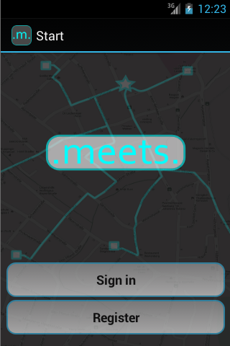
Gruppe 27
Alexander Ziller, Michael Wöss, Thomas Reith

Slide 2
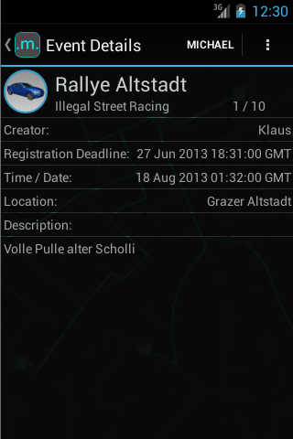
Über Meets
App zum:
Erstellen von Events
Verwalten von Events
Finden und beitreten von Events

Slide 3
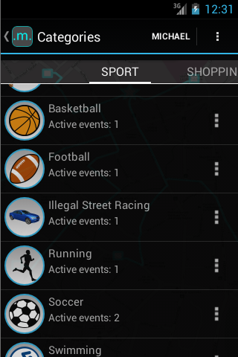
Key Features
User hat einen eindeutigen, registrierten Namen
Daten zentral in Datenbank
gespeichert
Events in Kategorien eingeteilt

Slide 4
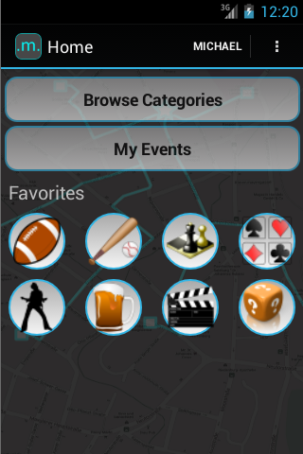
Key Features 2
Favoriten einstellbar
Deadline einstellbar

Slide 5
DEMO

Slide 6
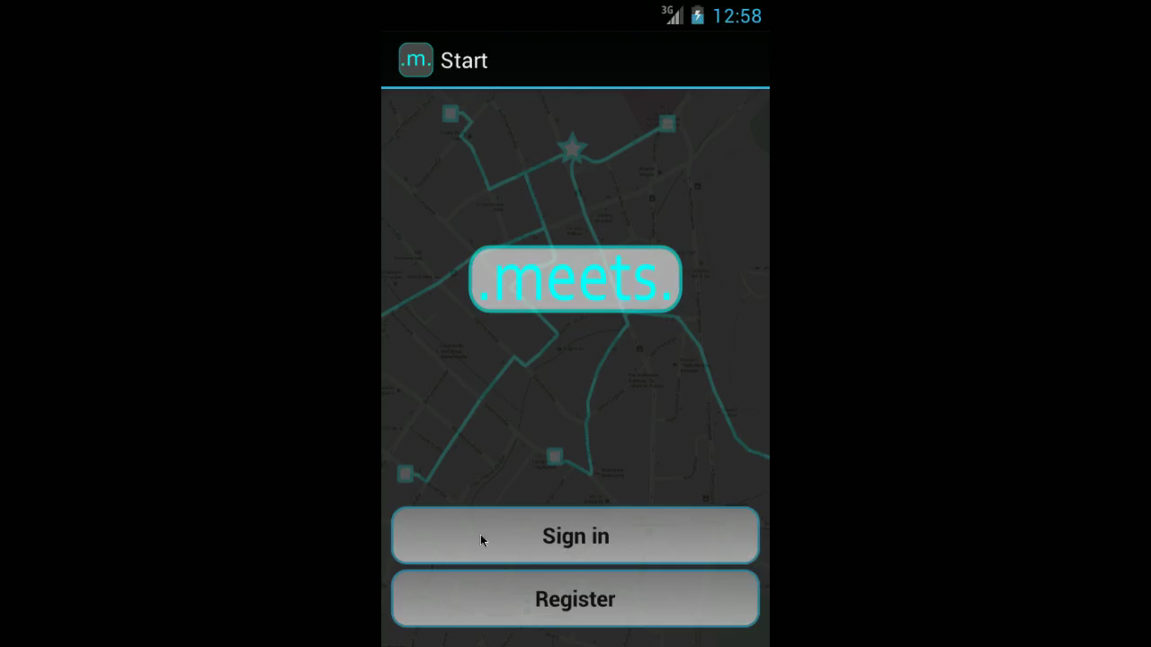
DEMO

Slide 7
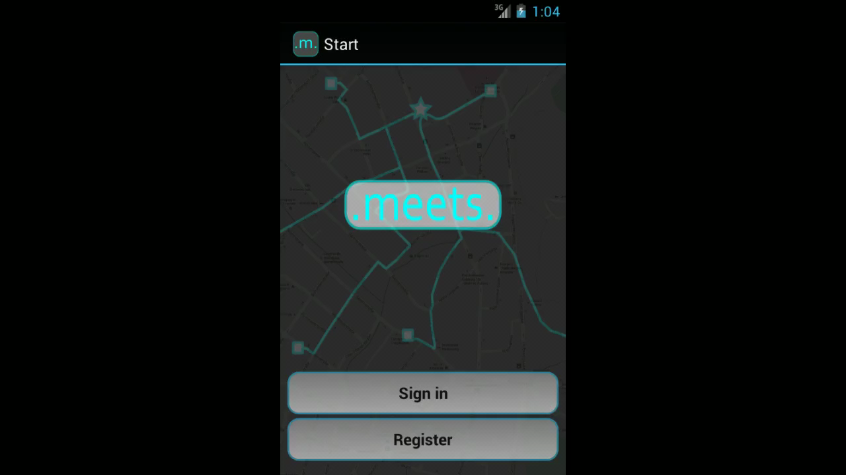
Demo
DEMO

